Slide 1
G18
UML基础|||
对象图、构件图、包图

Slide 2
01
对象图
01
01
02
构件图
目录
CONTENT
03
包图
04
提问、小组评价、参考文献

Slide 3
第一部分
对象图

Slide 4
什么是对象
对象指的是一个单独的、可确认的物体、单元或实体，它可以是具体的也可以是抽象的，在问题领域里有确切定义的角色。换句话说，对象是边界非常清楚的任何事物。

Slide 5
一个对象通常包含以下几部分：
标识（名字）：为了将一个对象与其他的对象区分开，通常会给对象起一个“标识”，也就是“对象名”。
状态（属性）：对象的状态包括对象的所有属性（通常是静态的）和这些属性的当前值（通常是动态的）。
行为（方法，事件）：没有一个对象是孤立存在的，对象可以被操作，也可以操作别的对象。而行为就是一个对象根据它的状态改变和消息传送所采取的行动和所做出的反应。

Slide 6
对象图的定义
对象图是表示在某一时间电脑上一组对象以及它们之间的关系的图，它描述的是参与交互的各个对象在交互过程中某一时刻的状态。对象图可以被看作是类图在某一时刻的实例。在图形上，对象图是顶点和弧的集合。在UML中，对象图使用的是与类图相同的符号和关系，因为对象就是类的实例。

Slide 7
对象图主要包括以下几个部分：
对象名：由于对象是一个类的实例，因此其名称的格式是“对象名：类名”，这两个部分是可选的，但如果是包含类名，则必须加上“：”，另外为了和类名区分，还必须加上下划线。
属性：由于对象是一个具体的事物，因此所有的属性值都已经确定，因此通常会在属性的后面列出其值。

Slide 8
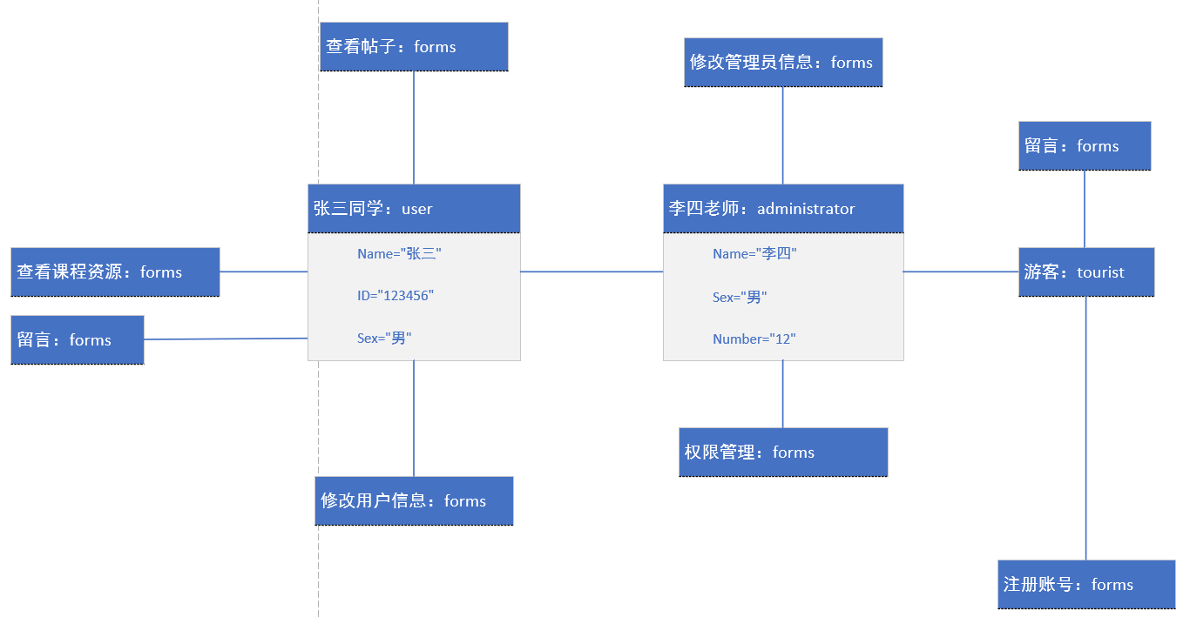

Slide 9
类图和对象图的区别
类图 | 对象图
类具有3个分栏：名称、属性和操作 | 对象只有两个分栏：名称和属性
在类的名称分栏中只有类名 | 对象的名称形式为“对象名：类名”，匿名对象的名称形式为“：类名”
类的属性分栏定义了所有属性的特征 | 对象则只定义了属性的当前值，以便用于测试用例或例子中
类中列出了操作 | 对象图中不包括操作，因为对于同属于同一个类的对象而言，其操作是相同的
类使用关联连接，关联使用名称、角色、多重性以及约束等特征定义。类代表的是对对象的分类所以必须说明可以参与关联的对象的数目 | 对象使用链连接、链拥有名称、角色，但是没有多重性。对象代表的是单独的实体，所有的链都是一对一的，因此不涉及到多重性

Slide 10
对象图的目的
对象图的目的与类图类似。不同的是，一个类图代表一个抽象的模型，包括类和它们之间的关系。但是，由于对象存在生命周期，因此UML对象图只能在系统某一时间段存在。这意味着对象图是更接近实际的系统行为。目的是在一个特定的时刻捕捉到静态的系统视图。
对象图的目的概述如下：
正向和逆向工程
一个系统的对象间的关系
一个交互的静态视图
了解对象的行为和他们的关系
（5）

Slide 11
对象图建模技术
一、对对象结构建模
对系统的设计视图建模时，可以使用一组类图完整地描述抽象的语义以及它们之间的关系。但是使用对象图不能完整地描述系统的对象结构。对于一个个体类，可能存在多个实例，对于相互之间存在关系的一组类，对象间可有的配置可能是相当多的。所以，在使用对象图时，只能在一定意义上显示感兴趣的具体或原型对象集。这就是对对象结构建模，即一个对象图显示了某一时刻相互联系的一组对象。
（3）

Slide 12
对对象结构建模，要遵循以下策略：
（1）识别将要使用的建模机制。该机制描述了一些正在建模的部分系统的功能和行为，它们由类、接口和其他元素的交互而产生。
（2）对于各种机制，识别参与协作的类、接口和其他元素，同时也要识别这些事物之间的关系。
（3）考虑贯穿这个机制的脚本。冻结某一时刻的脚本，并且汇报每个参与这个机制的对象。
（4）按照需要显示出每个对象的状态和属性值，以便理解脚本。
（5）显示出对象之间的链，以描述对象之间关联的实例。
（3）

Slide 13
二、正向和逆向工程
1、正向工程
对对象图工程进行正向工程在理论上是可行的，但是在实际上却是受限制的。
2、逆向工程
对对象图进行逆向工程是非常困难的。当对系统进行调试时，总要依靠开发人员或工具来进行。
（9）

Slide 14
绘制对象图所要遵循的策略
当绘制一个对象图时，要遵循如下策略。
（1）给出能表达其用途的名称。
（2）对图中元素进行布局，尽量减少线段交叉。
（3）在空间上组织元素，使得在语义上接近的事物在物理位置上也靠近。
（4）用注解和颜色作为可视化提示，以引起对图的重要特征的注意。
（5）根据表达意图的需要，在图中包括每个对象的值和状态。

Slide 15
第二部分
构件图

Slide 16
构件图的定义
构件图又称组件图，是对面向对象系统的物理方面建模时使用的两种图之一（另一种是部署图），用于描述软件组件及组件之间的组织和依赖关系。构件图通过对组件间依赖关系的描述来估计对系统组件的修改给系统可能带来的影响。构件图用于描述系统中软件的构成，但没有描述系统中与硬件有关的构成情况。

Slide 17
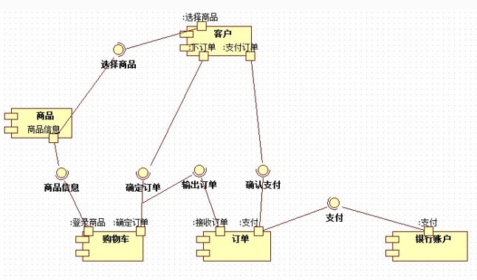
（6）

Slide 18
构件图的目的
构件图是一种特殊的 UML 图。构件图不描述系统的功能，它描述了用于使用这些功能的组件。所以从这一点来说，构件图用于可视化在一个系统中的物理组件。这些组件包括库，程序包，文件等。构件图也被描述为一个静态的实施的系统视图，在一个特定的时刻，静态执行代表组织的组成部分。一个单一的构件图不能代表整个系统，但图的集合可用来代表整个。
构件图的目的概括如下：
可视化系统的组成部分。
构建的可执行文件，使用正向和反向工程。
描述的组织和组件的关系。
（5）

Slide 19
构件图的优点
构件图有利于：
（1）帮助客户理解最终的系统结构。
（2）使开发工作有一个明确的目标。
（3）帮助开发组的其他人员理解系统。
（4）复用软件组件。

Slide 20
构件图的组成元素
构件图的组成元素包括组件、接口、关系，还可以包括包和子系统。

Slide 21
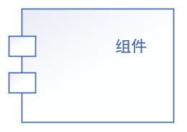
组件
组件是系统中遵从一组接口且提供实现的一个物理部件，通常指开发和运行时类的物理实现。组件常用于对可分配的物理单元建模，这些物理单元包含模型元素，并具有身份标识和明确定义的接口，其具有很广泛的定义，以下的一些内容都可被认为是组件：程序源代码、子系统、动态链接库等。组件的图形表示法是把组件画成带有两个标签的矩形。每一个组件都必须有一个唯一的名称。

Slide 22
组件的类型
组件可以分为以下三种类型。
（1）实施组件
实施组件是构成一个可执行系统必要和充分的组件，如动态链接库(Dynamic Link Library，DLL)、二进制可执行体(EXE)、ActiveX控件和JavaBean组件等。
（2）工作产品组件
这类组件主要是开发过程的产物，包括创建实施组件的源代码文件及数据文件，这些组件并不是直接地参加可执行系统，而是开发过程中的工作产品，用于产生可执行系统。
（3）执行组件
这类组件是作为一个正在执行的系统的结果而被创建的。

Slide 23
接口
组件的接口可以分为两种类型。
（1）导出接口：即为其他组件提供服务的接口，一个组件可以有多个导出接口。
（2）导入接口：即在组件中所用到的其他组件所提供的接口，一个组件可以使用多个导入接口。

Slide 24
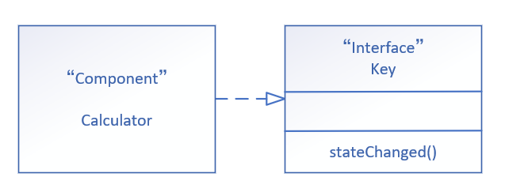
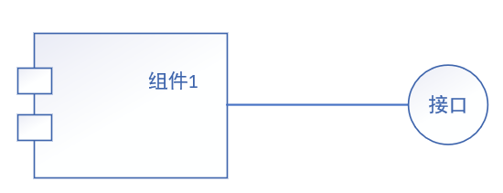
组件和组件的接口可以有两种表示法。
（1）将接口用一个矩形来表示，矩形中包含与接口有关的信息。接口与实现接口的组件之间用一条带空心三角形箭头的虚线表示，箭头指向接口。
（2）用一个小圆圈来代表接口，用实线和组件连接起来。实线代表的是实现关系。

Slide 25
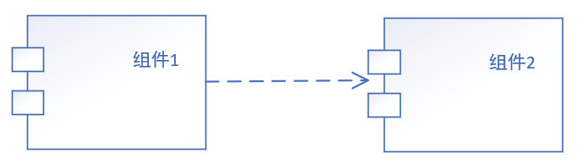
关系
在构件图中使用最多的是依赖和实现关系。
依赖关系是指组件依赖外部提供的服务（由组件到接口）。构件图中的依赖关系使用虚线箭头表示。
实现关系是指组件向外提供的服务。实现关系使用实线表示，实现关系多用于组件和接口之间。组件可以实现接口。

Slide 26
构件图建模及绘图的步骤
使用构件图建模可按照下列步骤进行：
（1）对系统中的组件建模。
（2）定义相关组件提供的接口。
（3）对它们间的关系建模。
（4）对建模的结果进行精华和细化。

Slide 27
构件图的几种使用方式
构件图用于对系统的静态实现视图建模，这种视图主要支持系统部件的配置管理。通常可以按下列4种方式之一来使用构件图。
（1）对源代码建模
采用当前大多数面向对象编程语言，将使用集成化开发环境来分割代码，并将源代码存储到文件中。可以使用构件图来为这些文件的配置建模，并设置配置管理系统。
（2）对可执行体的发布建模
软件的发布是交付给内部或外部用户的相对完整而且一致的组件系列。在组件的语境中，一个发布注重交付一个运行系统所必需的部分。当用构件图对发布建模时，其实是在对构成软件的物理部分所做的决策进行可视化、详述和文档化。

Slide 28
（3）对物理数据库建模
可以把物理数据库看作模式在比特世界中的具体实现。实际上，模式提供了对永久信息的应用程序编程接口，物理数据库模型表示了这些信息在关系型数据库的表中或者在面向对象数据库的页中的存储。可以用构件图表示这些以及其他种类的物理数据库。
（4）对可适应的系统建模
某些系统是相对静态的，其组件进入现场、参与执行、然后离开。另外一些系统则是较为动态的，其中，包括一些为了负载均衡和故障恢复而进行迁移的可移动的代理或组件。可以将构件图与对行为建模的UML的一些图结合起来表示这类系统。

Slide 29
在用UML绘制一个构件时，要遵循如下策略。
（1）给出能清晰表面构件用途的名字。用同样的方式为接口命名。
（2）如果不能从子构件或者端口的类型清晰地看出其含义，或者同一个类型有多个部件，则为它们命名。
（3）隐藏不必要的细节，在构件图中无须显示出实现的每一个细节。
（4）用交互图来显示构件的动态方面。

Slide 30
第三部分
包图

Slide 31
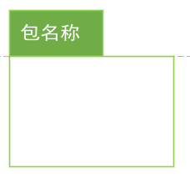
什么是包
包是一种把元素组织到一起的通用机制，包可以嵌套于其他包中。包的图标是一个带标签的文件夹。包是一个命名空间，也是一个元素。可以包含在其他命名空间中。包可以拥有其他包或与其他包合并，它的元素可以导入包命名空间中。

Slide 32
包的名称
每个包都必须有一个有别于其他包的名称。名称是一个文字串。单独的名称叫做简单名，限定名是以包所位于的外围包的名称作为前缀的包名。用双冒号（：：）分隔包名。通常在图形中仅显示包名。
包名可以是由任何数目的字母、数字和某些标点符号（有些符号除外，例如用于分隔包名和该包的外围包名的冒号）组成的文字，并且可以延续为几行。

Slide 33
包拥有的元素
包可以拥有其他元素，这些元素可以为类、接口、构件、结点、协作、用例和图，甚至可以是其他包。拥有是一种组成关系，这意味着元素被声明在包中。如果包被撤销了，则元素也要被撤销。一个元素只能被一个包所拥有。

Slide 34
包的作用
1、对语义上相关的元素进行分组
2、定义模型中的"语义边界"
3、提供配置管理单元
4、在设计时,提供并行工作的单元
5、提供封装的命名空间,其中所有的名称必须唯一
（4）

Slide 35
包的可见性
“+” --public
公共元素对所有引入的包以及他们的后代都可见
“#”--protected
只对那些与包含这些元素的包有泛化（继承）关系的包可见
“-”--private
对包外元素完全不可见 （8）

Slide 36
关于包的一些建议
1.包的命名要简单、具有描述性
2.应用包是为了简化图
3.包应该连贯
4.在包上用版型注明架构层
5.避免包间的循环依赖
6.包依赖应该反映内部关系
（7）

Slide 37
包图
包图用于描述包与包之间的关系，包图描绘模型元素在包内的组织和依赖关系，包括包的导入和包扩展。它们还提供相应命名空间的可视化。

Slide 38
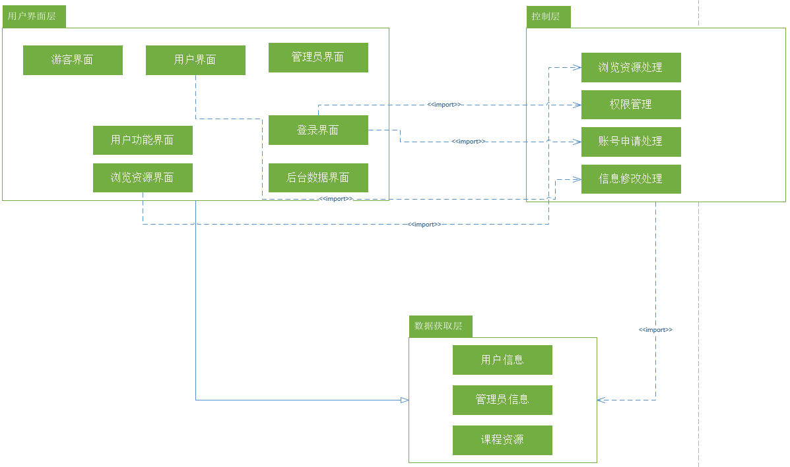

Slide 39
创建包图的主要作用
1、描述需求的高阶概述
2、描述设计的高阶概述
3、在逻辑上把一个复杂的图模块化
4、组织源代码
（4）

Slide 40
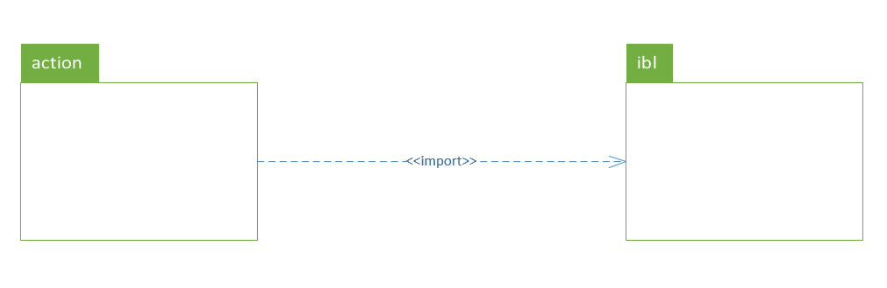
包之间的关系
1.引入关系
一个包中的类可以被另一个指定包（以及嵌套于其中的那些包）中的类引用。
引入关系是依赖关系的一种，需要在依赖线上增加一个<<import>>衍型，包之间的一般依赖关系都属于引入关系。

Slide 41

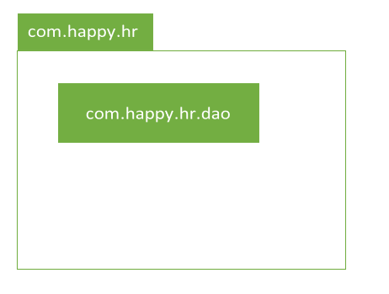
2.泛化关系
表示一个包继承了另一个包的全部内容，同时又补充自己增加的内容。
3.嵌套关系
一个包中可以包含若干个子包，构成包的嵌套层次结构。

Slide 42
一个结构良好的包应该满足如下要求。
（1）是内聚的，给出环绕一组相关元素的清晰边界。
（2）是松耦合的，仅引出其他包确实需要看到的那些元素，仅引入对本包元素完成其工作来说是充分而必要的那些元素。
（3）嵌套层次不要过深。因为人对深层嵌套结构的理解能力是有限的。
（4）内容要均衡，系统中的各个包彼此相称，既不要太大，也不要过小。

Slide 43
包图的建模技巧
（1）两种组包方式：
根据系统分层架构组包。
根据系统业务功能模块组包。
（2）参照类之间的关系确定包之间的关系。
（3）减少包的嵌套层次，一般不超过三层。
（4）每个包的子包控制在5~9个。
（5）如果几个包有若干相同组成部分，可优先考虑将它们合并。
（6）可通过包图来体现系统的分层架构。

Slide 44
在UML绘制包时要遵循如下策略。
（1）除非有必要显式地显示包的内容，否则用包的简单形式，即包的图标。
（2）当要显示包的内容时，仅显示在语境中对理解包的含义确有必要的那些元素。
（3）特别的，如果正在用包对配置管理环境下的事物建模，要显示出于版本有关的标记值。

Slide 45
第四部分
提问、小组评价、参考文献

Slide 46
提问
1一个对象通常包含哪几部分？
标识（名字）
状态（属性）
行为
2.组件有哪几种类型？
实施组件、工作产品组件、执行组件。
3.包之间的关系有哪些？
引入关系、泛化关系、嵌套关系。

Slide 47
小组评价

Slide 48
参考文献
(1)《UML2基础、建模与设计教程》
(2)《UML用户指南》
(3)https://www.baidu.com/link?url=_QS2Vm0SKc7RZqfeGBKjIAtJew05jUqZadVF0katgnlHcOVIdctgFLQEUZ_CuEAP4xCj0s0Dfc7WOzqtRGUGPa&wd=&eqid=a82228ce000320ea000000065bf7cabb 2018年11月22日
(4)https://blog.csdn.net/u010785685/article/details/30040383 2018年11月22日
(5)https://www.baidu.com/link?url=Y0xjvlyTFxxSOCdVdnSg1z3dPHTtLMXmiSBvUs2tRWNlHXc6HUWGvIWlLK5xrfh1hCJimjCoGAzj0jsQ0T6B0zI2mccNjyz1JoDnsxai3QS&wd=&eqid=a82228ce000320ea000000065bf7cabb 2018年11月25日
(6)http://blog.sina.com.cn/s/blog_b769764a01017mp9.html 2018年12月8日

Slide 49
参考文献
(7)https://baike.baidu.com/item/%E5%8C%85%E5%9B%BE/12578360?fr=aladdin 2018年12月8日
(8)https://cloud.tencent.com/developer/article/1339238 2018年12月8日
(9)https://www.cnblogs.com/hedongnan/p/3308311.html 2018年12月22日

Slide 50
感谢观看

